Slide 1
Dinamične aplikacije
V Mathematici

Slide 2
a sin(f x + w)
Narišimo najprej funkcijo sin(x) na intervalu [-2pi, 2pi]
Plot[Sin[x], {x, -2Pi, 2Pi}]
Kaj pa
Plot[Sin[f x], {x, -2Pi, 2Pi}]
Aha, f mora imeti neko vrednost
f := 2
Kako bi f spreminjali interaktivno
Npr. z drsnikom

Slide 3
Manipulate
Manipulate[Plot[Sin[f x ], {x, -2 Pi, 2 Pi}], {f, 0, 5, 0.5}]
Razlaga dela s to dinamiko
Skrijemo definicijo
Klik na + v krogu in kvadratku

Slide 4
CDF
Computable document
Možnost prikaza z brezplačnim prikazovalnikom (Mathematica Reader)
http://www.wolfram.com/products/player/
Možnost vključitve v spletne strani
Deploy
Prikaz v brskalniku

Slide 5
Wolfram Demonstration Projects
Prikaz, kaj vse se da narediti (tudi) z Manipulate
http://demonstrations.wolfram.com/index.html

Slide 6
Različne možnosti
Več drsnikov
Manipulate[Plot[ Sin[f x + w], {x, -a Pi,a Pi}], {f, 0, 5, 0.5}, {a, -5, 5, 1},{w, -2, 2}]
Avtomatsko spreminjanje večih "hkrati"
Določanje začetne vrednosti
Manipulate[Plot[ Sin[f x + w], {x,-a Pi,a Pi}], {{f, 2.5}, 0, 5, 0.5}, {a, -5, 5, 1},{w, -2, 2}]
f ima za začetno vrednost 2.5
Način izbire vrednosti se prilagaja uporabi
"Barvanje grafa"
Plot[Sin[x], {x, -Pi, Pi}, PlotStyle -> Red]
Izbirnik za barvo
Manipulate[Plot[Sin[10 x]+Sin[f x+q],{x,0,2 p}, PlotStyle -> color],{f,10,20},{q,0,p},{color,Blue}]

Slide 7
Manipulate
Manipulate[izraz, {p, p_{min}, p_{max}}]
Omogoča, da parameter p v izrazu zavzame vrednosti med p_{min} in p_{max}. Na začetku je p_{min}.
Manipulate[izraz, {p, p_{min}, p_{max}, korak}]
Omogoča, da parameter p v izrazu zavzame vrednosti med p_{min} in p_{max} s korakom korak
Manipulate[izraz, {{p, p_{zac}}, p_{min}, p_{max, …}}]
Omogoča, da parameter p v izrazu zavzame vrednosti med p_{min} in p_{max .} Na začetku je p_{zac}.
Manipulate[izraz, {p, {p₁, p₂, …, p_{n}}]
Omogoča, da parameter p v izrazu zavzame vrednosti p₁, p₂, .. ali p_{n}
Manipulate[izraz, {p, …}, {q, …}]
Omogoča, da v izrazu določamo vrednosti parametrov p in q.

Slide 8
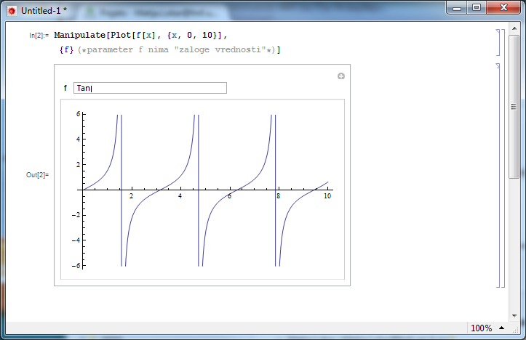
Parameter brez vrednosti
Narišimo "poljubno" funkcijo
Izrabimo, da kot velja pri Pythonu, je tudi tu ime funkcije "spremenljivka"
Manipulate [ Plot[f[x], {x, 0, 10}], {f} (* parameter f nima "zaloge vrednosti" *) ]

Slide 9
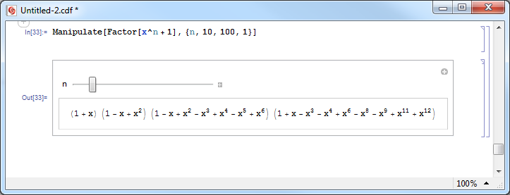
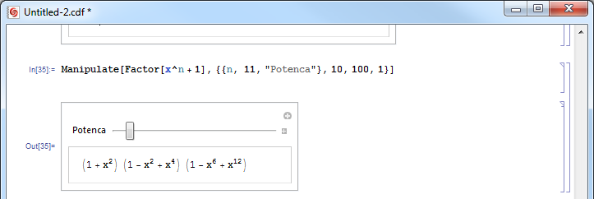
Ne le za risanje
Manipulate[Factor[x^n+1],{n,10,100,1}]
Poimenovanje
Manipulate[Factor[x^n+1],{{n, 11, "potenca"},10,100,1}]

Slide 10
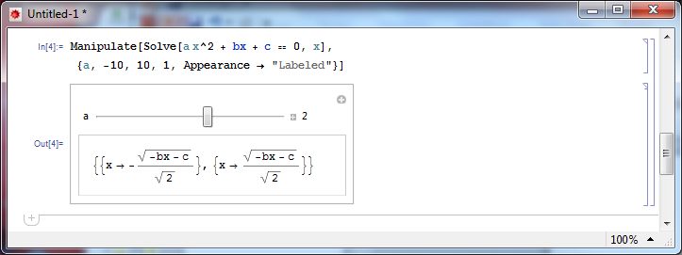
Appearance -> "Labeled"
Dobimo vrednost parametra

Slide 11
Lastne vrednosti

Slide 12
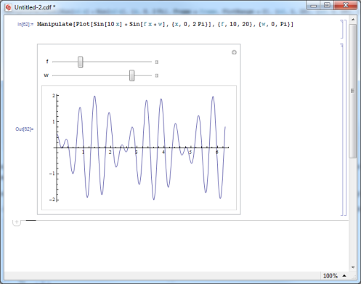
Še en zgled – interferenca signalov
sin(10x) + sin(11x)
Plot na [0, 2Pi]
Kaj pa: sin(10x) + sin(f x + w)
Osnovni signal sin(10x) "motimo" s podobnim signalom s fazo f in zamikom w
Manipulate[ Plot[Sin[10x] + Sin[f x + w], {x, 0, 2Pi}], {f, 10, 20}, {w, 0, Pi} ]

Slide 13
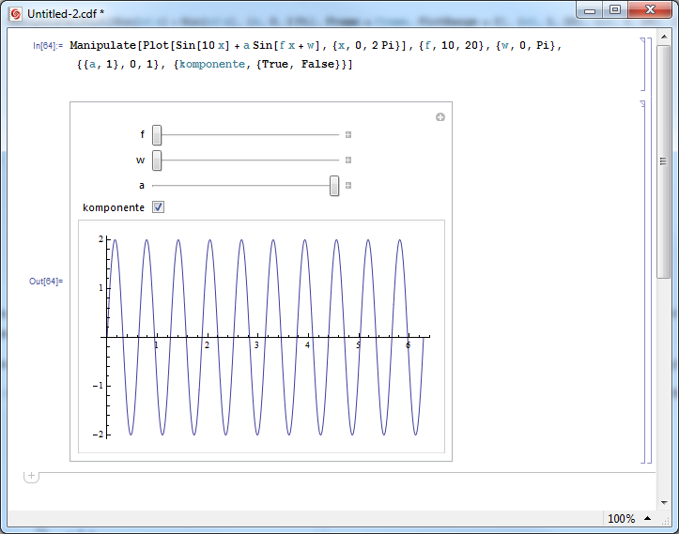
Dodajmo še amplitudo
ki naj bo med 0 in 1, z začetno vrednostjo 1
ter možnostjo, da bomo prikazovali tudi osnovne komponente signala
Manipulate[ Plot[Sin[10x] + a Sin[f x + w], {x, 0, 2Pi}], {f, 10, 20}, {w, 0, Pi}, {{a, 1}, 0, 1}, {komponente, {True, False}} ]

Slide 14
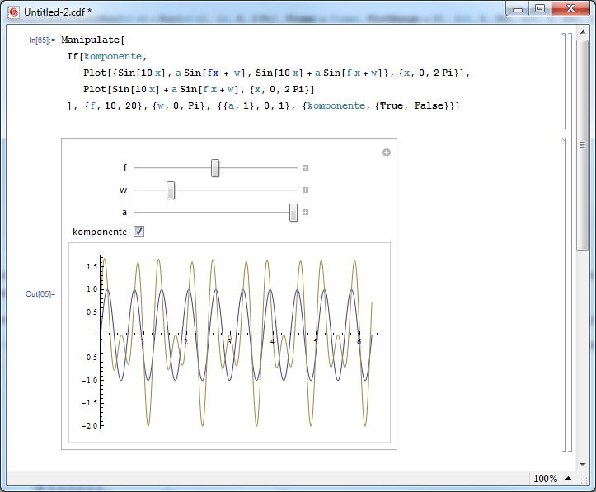
Koda za sestavne dele

Slide 15
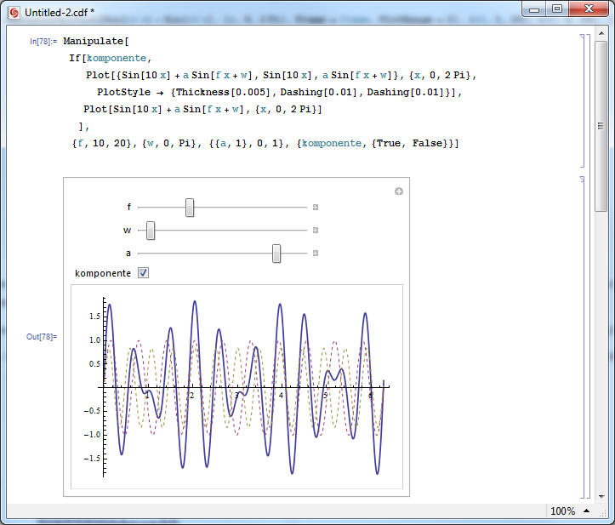
Izboljšajmo videz
Plot[{Sin[10 x],a Sin[fx + w],Sin[10x]+a Sin[f x+w]},{x,0,2Pi}, PlotStyle->{Thickness[0.005], Dashing[0.01], Dashing[0.01]}],

Slide 16
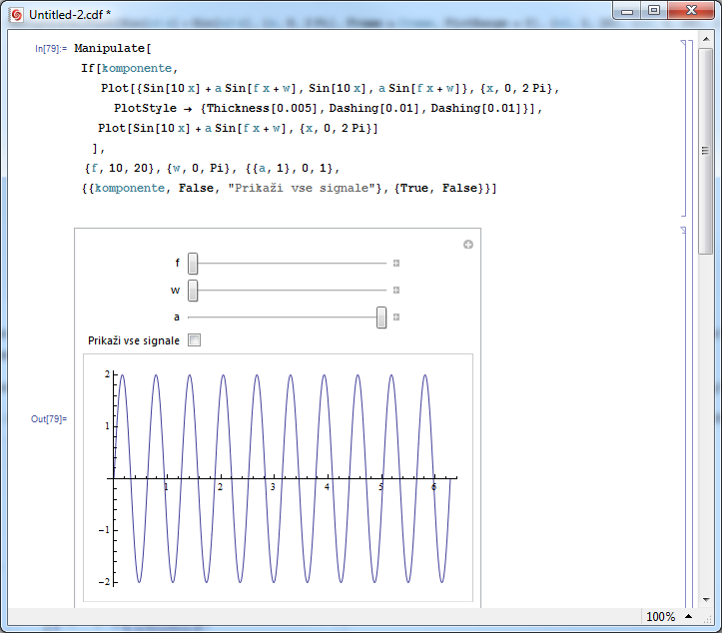
Popravimo še oznako

Slide 17
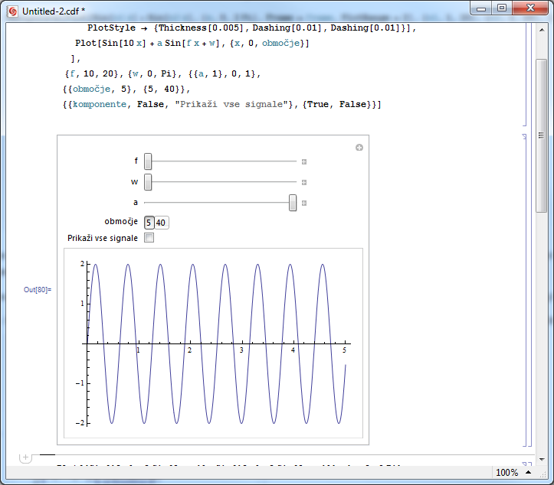
"big picture"
Kaj pa se dogaja na večjem intervalu?
Naj bo 2Pi tudi parameter

Slide 18
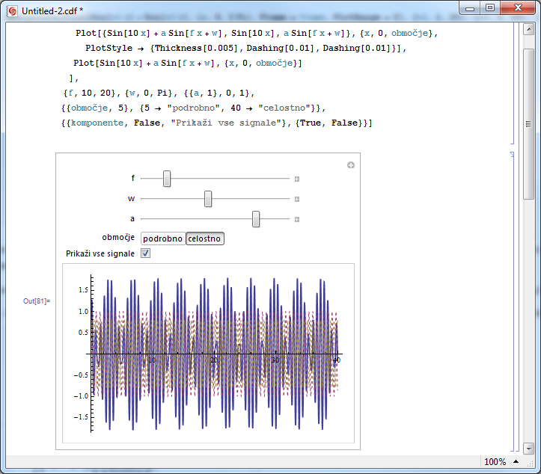
A vrednosti na gumbih nas ne zanimajo

Slide 19
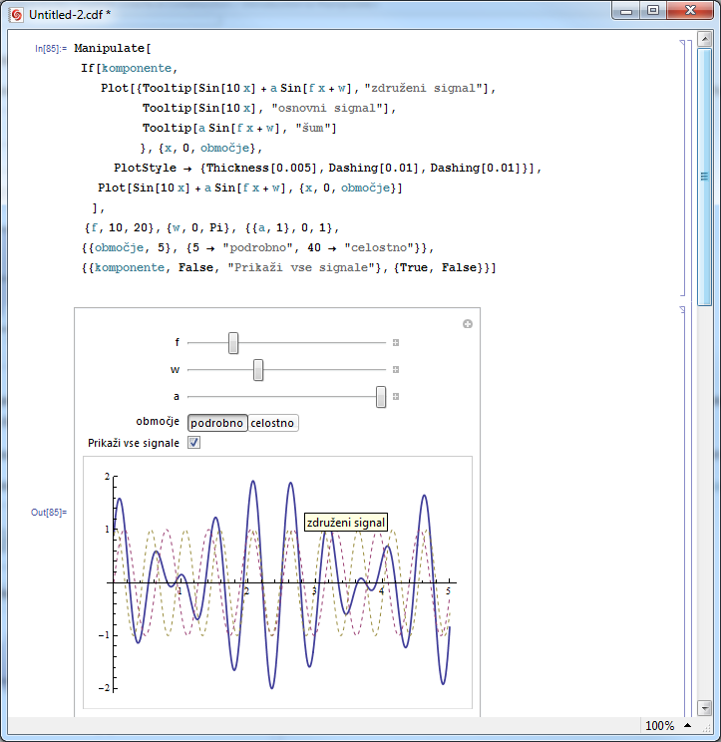
Pojasnila k grafom

Slide 20
A možnosti je še veliko
Več kontrolnikov za isti parameter
Manipulate[ Plot[Sin[n1 x]+Sin[n2 x],{x,0,2Pi}, Filling->filling,PlotRange->2], {n1,1,20}, {n2,1,20}, {filling,{None,2,1,0.5,0,-0.5,-1,-2}}, {filling,-2,2}]

Slide 21
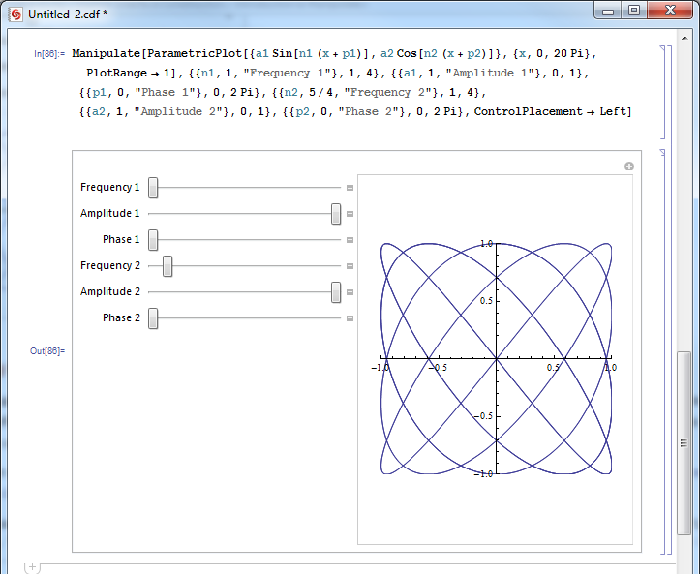
Vplivanje na položaj
Manipulate[ ParametricPlot[{a1 Sin[n1 (x+p1)], a2 Cos[n2 (x+p2)]},{x,0,20Pi}, PlotRange->1 ], {{n1,1,"Frequency 1"},1,4}, {{a1,1,"Amplitude 1"},0,1}, {{p1,0,"Phase 1"},0,2Pi}, {{n2,5/4,"Frequency 2"},1,4}, {{a2,1,"Amplitude 2"},0,1}, {{p2,0,"Phase 2"},0,2Pi}, ControlPlacement->Left]

Slide 22
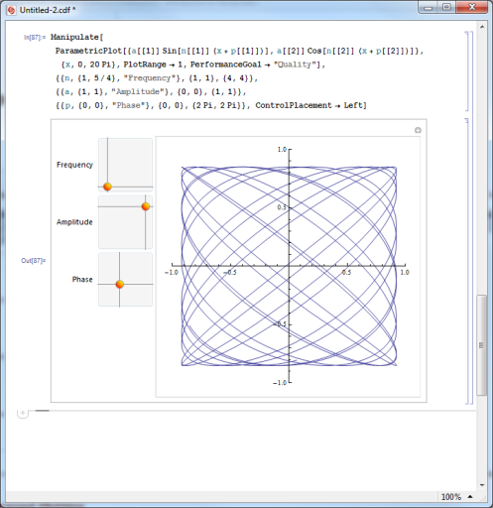
2D drsniki
Manipulate[pt,{pt,{-1,-1},{1,1}}]
Zgled od prej:
Parametri seznami z dvema elementoma!
Manipulate[ParametricPlot[{a[[1]] Sin[n[[1]] (x+p[[1]])],a[[2]] Cos[n[[2]] (x+p[[2]])]},{x,0,20Pi},PlotRange->1],{{n,{1,5/4},"Frequency"},{1,1},{4,4}}, {{a,{1,1},"Amplitude"},{0,0},{1,1}}, {{p,{0,0},"Phase"},{0,0},{2Pi,2Pi}}, ControlPlacement->Left]

Slide 23
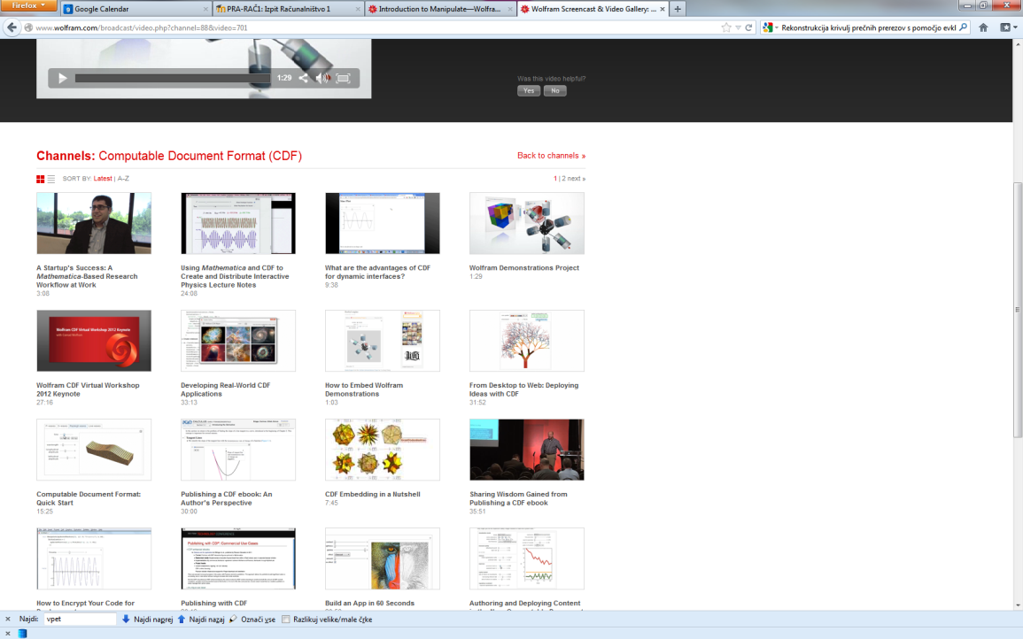
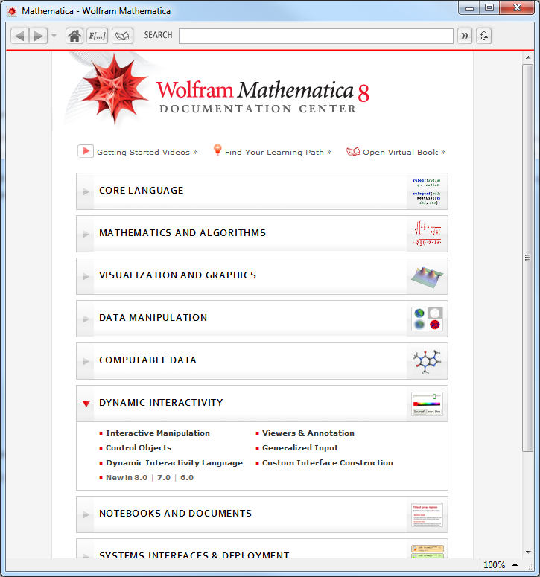
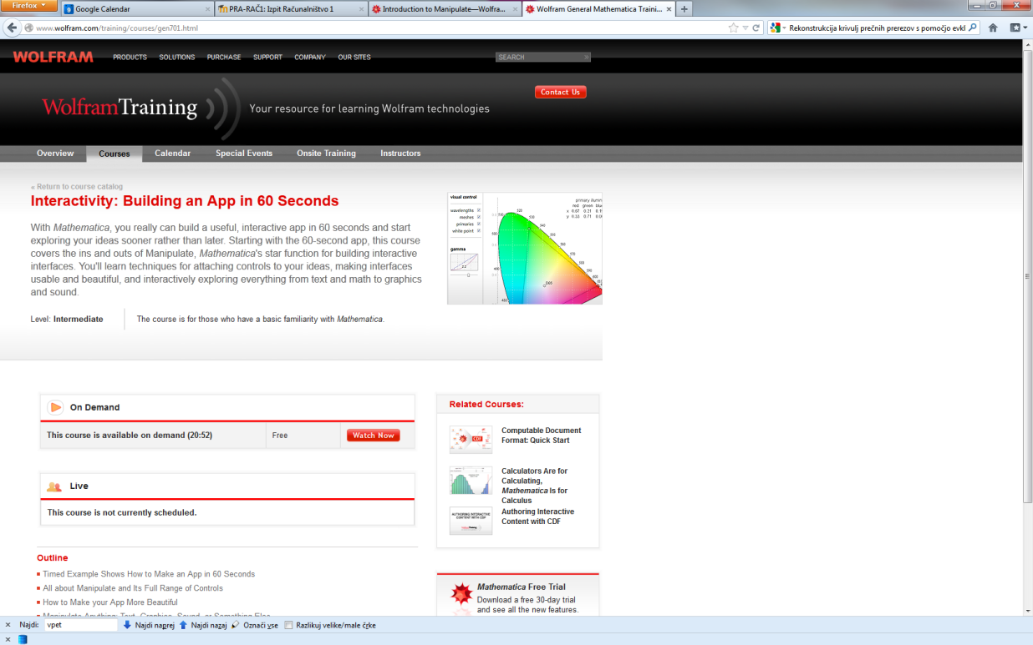
In še …
Glej tudi: http://www.wolfram.com/training/videos/GEN701/

